Slide 1
Le dessin technique

Slide 2
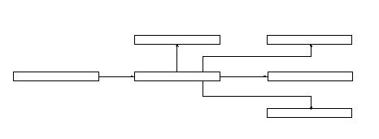
Utilité

Slide 3
Utilité
Plan d’ensemble d’une Machine à mouler les noyaux
Plan d’ensemble d’un appareil à marquer

Slide 4
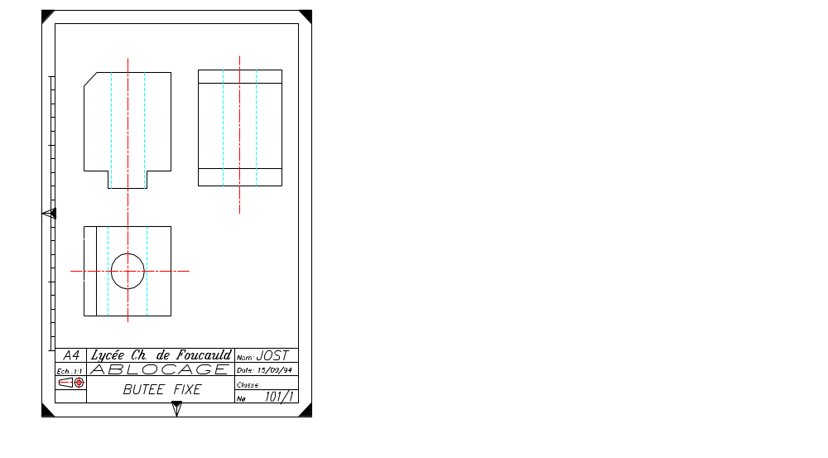
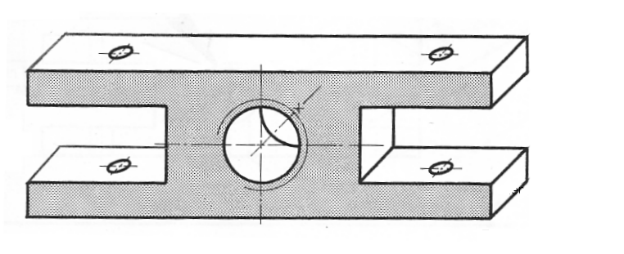

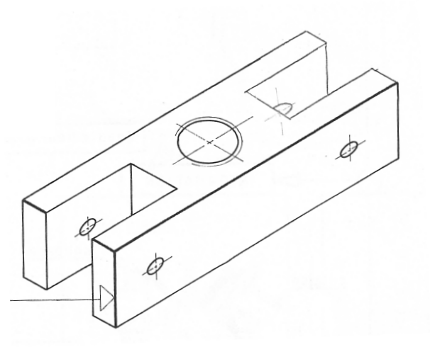
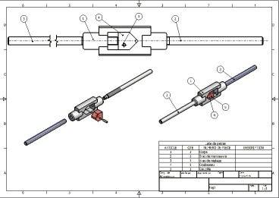
Différents dessins

Slide 5
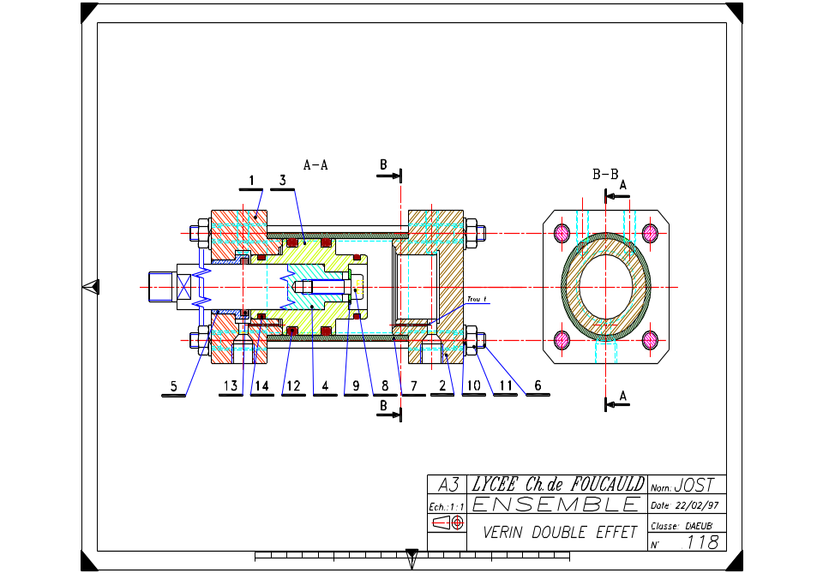
Représentation orthogonale

Slide 6
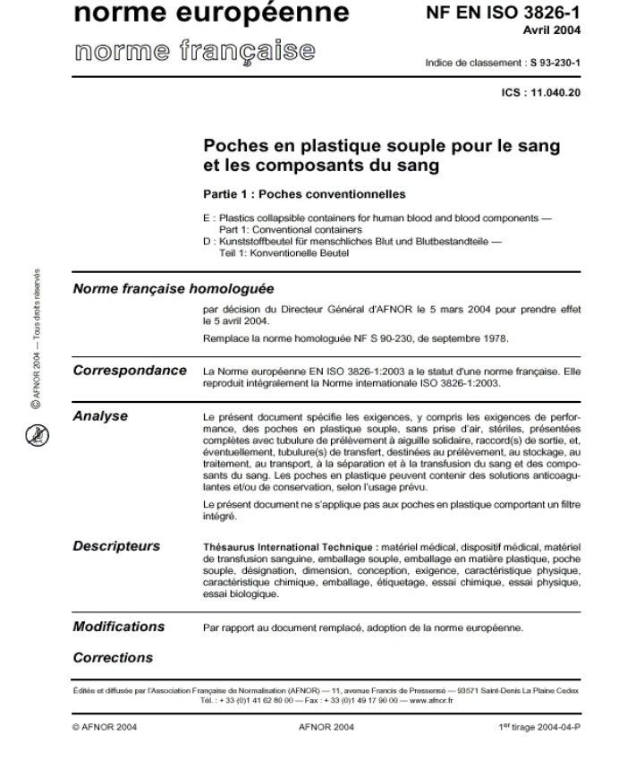
Les Normes
Dans le monde il existe différents organismes de NORME. Les nationales et les internationales
NF : pour la France
ISO : Internationale
EN : Europe (reprise en norme NF)
DIN : pour l’Allemagne
BS : Grande Bretagne
ANSI : Etats Unis
JIS : Japon
En France les normes doivent être NF, voir EN, mais la norme ISO n’est pas obligatoire. Mais la norme française intègre souvent les normes EN et parfois l’ISO.
Les Normes NF sont remisent à jour tous les 3ans, alors les normes ISO ne sont revues que tous les 5 ans.

Slide 7
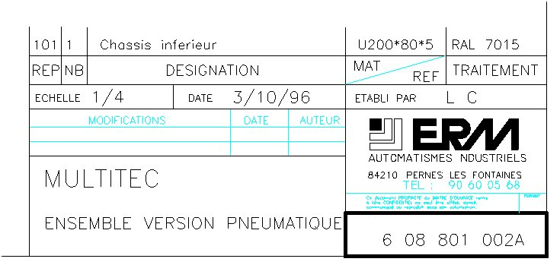
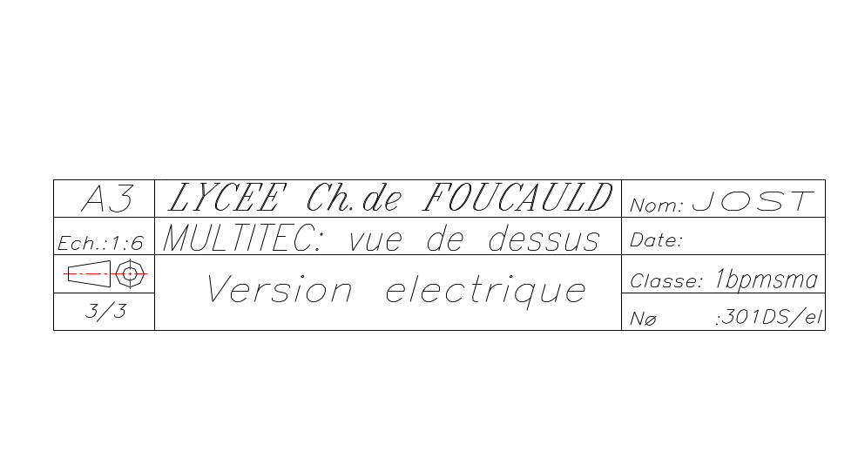
Cartouche

Slide 8
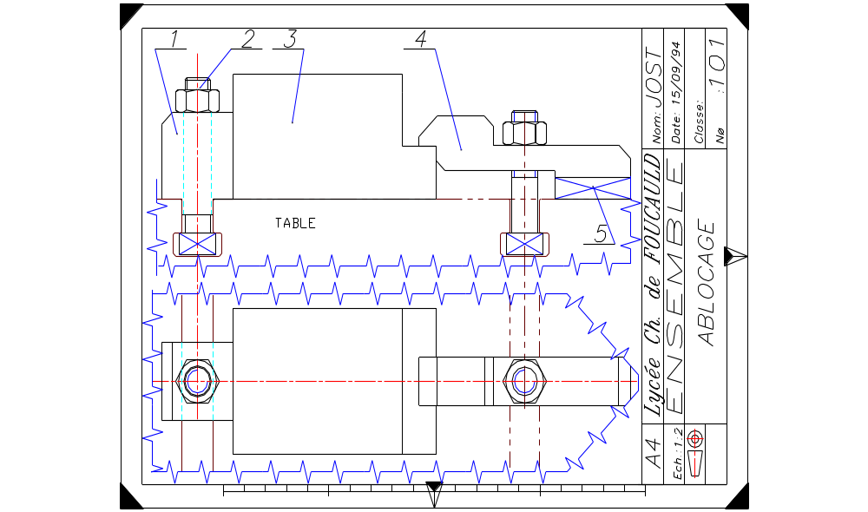
Type de lignes

Slide 9
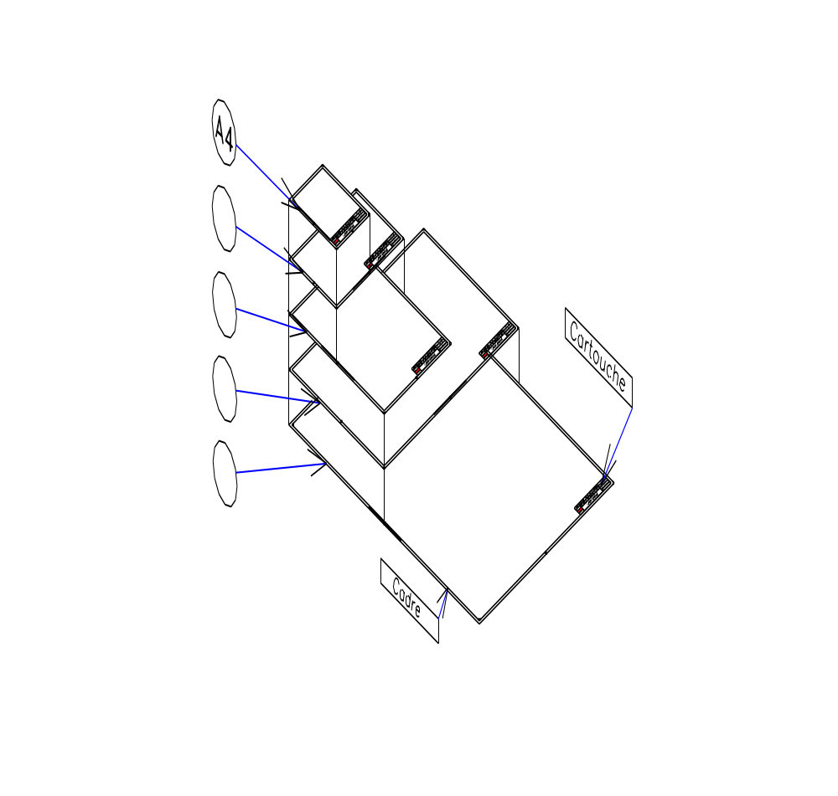
Format de papier

